Slide 1

深度学习初级阶段
全连接神经网络（二）

Slide 2

01
手写数字10分类
02
MNIST数据集、制作数据集
^{目录}
^{CONTENT}
03
神经网络构建、训练数据、测试数据
04
模型的优化和评估

Slide 3
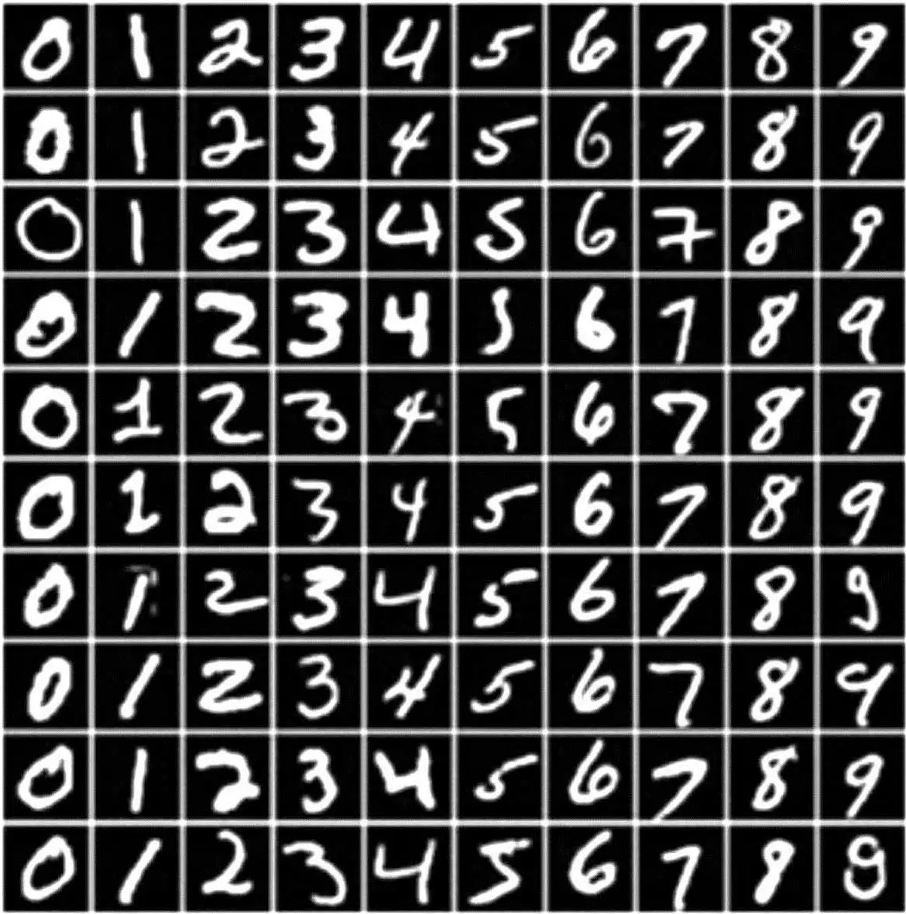
手写数字10分类
nn.Linear(784, 512)
nn.ReLU()
(512, 256)
(256, 64)
(64, 10)
28 * 28 * 1 = 784
NV：(1, 784)

Slide 4
手写数字10分类
MNIST数据集：
共7万张数据，6万个训练数据（图片和标签），1万个测试数据（图片和标签）
每张照片尺寸28 * 28，单通道，可转换为numpy、tensor格式。

Slide 5
MNIST数据集：下载数据集（训练集、测试集）
from torchvision import datasets, transforms
# 下载MNIST数据集
train_dataset = datasets.MNIST(root="MNIST_data", train=True, transform=transforms.ToTensor(), download=True)
test_dataset = datasets.MNIST(root="MNIST_data", train=False, transform=transforms.ToTensor(), download=True)
print("训练集data的shape：", train_dataset.data.shape)
print("训练集targetsde shape：", train_dataset.targets.shape)
print("训练集第一个data：", train_dataset.data[0])
print("训练集第一个targets：", train_dataset.targets[0])

Slide 6
MNIST数据集：可视化
img_data = train_dataset.data[0] # 数据
print(train_dataset.targets[0]) # 标签
# 转换为 PIL.Image.Image 类型
img = transforms.ToPILImage()(img_data)
img.show()

Slide 7
transforms：数据预处理
transform = transforms.Compose([
# 把PIL.Image或numpy.ndarray转变为torch.FloatTensor
# 归一化为[0, 1]，shape=CHW
transforms.ToTensor(),
transforms.Resize(128), # 将图片的（h,w）均转换为(128, 128)
transforms.CenterCrop(64), # 从中心位置将图像裁剪为（64, 64）
# 用均值和标准差归一化，image = (image - mean) / std：(0., 1.) --> (-1., 1.)
transforms.Normalize(mean=(0.5), std=(0.5)) # 3通道：(0.5, 0.5, 0.5)
])

Slide 8



MNIST二进制转化为jpg

Slide 9
MNIST二进制转化为jpg
import os
from skimage import io
import torchvision.datasets.mnist as mnist
import numpy as np
root = r"MNIST"
train_set = (
mnist.read_image_file(os.path.join(root, 'train-images-idx3-ubyte')),
mnist.read_label_file(os.path.join(root, 'train-labels-idx1-ubyte')))
test_set = (
mnist.read_image_file(os.path.join(root, 't10k-images-idx3-ubyte')),
mnist.read_label_file(os.path.join(root, 't10k-labels-idx1-ubyte')))
print("train set:", train_set[0].size())
print("test set:", test_set[0].size())
def to_img():
# 写训练数据
data_path = os.path.join(root, 'train')
if not os.path.exists(data_path):
os.makedirs(data_path)
# (数据，标签)
for i, (img, label) in enumerate(zip(train_set[0], train_set[1])):
img_path = f"{data_path}//{train_set[1].data[i]}//{i}.jpg"
path = f"{data_path}//{train_set[1].data[i]}"
if not os.path.exists(path):
os.makedirs(path)
io.imsave(img_path, np.array(img))
# 写测试数据
data_path = os.path.join(root, 'test')
if not os.path.exists(data_path):
os.makedirs(data_path)
for i, (img, label) in enumerate(zip(test_set[0], test_set[1])):
img_path = f"{data_path}//{test_set[1].data[i]}//{i}.jpg"
path = f"{data_path}//{test_set[1].data[i]}"
if not os.path.exists(path):
os.makedirs(path)
io.imsave(img_path, np.array(img))

Slide 10
MNIST数据集
DataLoader：数据加载器，通过 batch_size=256（每批次256张）把训练数据分成多个批次。
DataLoader(dataset=train_dataset, batch_size=256, shuffle=True)
len(DataLoader())
one_hot：把标签制作成one_hot编码 one_hot(label, 10)

Slide 11
MNIST数据集：DataLoader迭代查看数据
train_loader = DataLoader(train_dataset, batch_size=1, shuffle=True)
test_loader = DataLoader(test_dataset, batch_size=1, shuffle=True)
for i, (img, label) in enumerate(train_loader):
print(img.shape)
print(img)
print(label)
print(one_hot(label, 10))
exit()

Slide 12
MNIST数据集：优化器、优化算法
torch.optim：优化器
torch.optim.Adam(net.parameters())：Adam算法优化参数，利用梯度调整学习率，更新参数。
net.parameters()：权重：weight、bias
nn.MSELoss()：损失函数

Slide 13
MNIST数据集：训练
# 定义训练、测试的轮次：10000
for epoch in range(10000):
train_loader = DataLoader(train_dataset, batch_size=512, shuffle=True)
# 每批次训练512张
for i, (img, label) in enumerate(train_loader):
pass
for i, (img, label) in enumerate(test_loader):
pass

Slide 14
MNIST数据集：训练集
for epoch in range(10000):
sum_loss = 0 # 总损失
for i, (img, label) in enumerate(self.train_loader):
self.net.train() # 开启训练模式
img, label = img.to(self.device), label.to(self.device) # 把数据、标签加载到cuda
out = self.net(img) # 前向计算
loss = torch.mean((label - out) ** 2) # 求损失
self.opt.zero_grad() # 清空梯度
loss.backward() # 反向更新
self.opt.step() # 更新参数
sum_loss = sum_loss + loss.item()
avg_loss = sum_loss / len(self.train_loader)
print(f"第{epoch}轮次的损失{avg_loss}")

Slide 15
MNIST数据集：测试集
for i, (img, label) in enumerate(self.test_loader):
self.net.eval()
img, label = img.to(self.device), label.to(self.device)
out = self.net(img)
loss = torch.mean((label - out) ** 2)

Slide 16
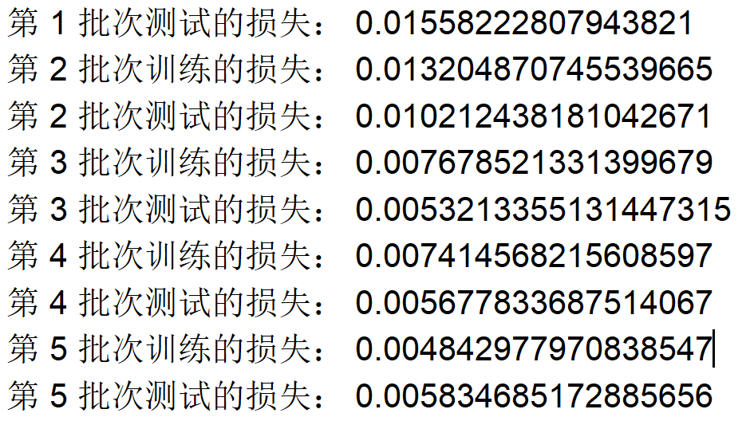
MNIST数据集：loss结果

Slide 17
GPU训练数据：torch&cuda环境测试
import torch
print(torch.__version__)
print(torch.cuda.is_available())

Slide 18
GPU训练数据：cuda&cuDNN
pip list 查看torch支持的cuda版本
cuda11.6安装地址：https://developer.nvidia.com/cuda-11-6-0-download-archive?target_os=Windows&target_arch=x86_64&target_version=11&target_type=exe_local
命令：nvcc -V，查看已安装的cuda版本信息
将cuDNN解压出来的lib和include中所有的内容都拷贝到
...\NVIDIA GPU Computing Toolkit\CUDA\v11.6的lib和include中

Slide 19
GPU训练数据
device = torch.device("cuda" if torch.cuda.is_available() else "cpu")
把模型加载到cuda中：
net = Net_V1()
net.to(device)
把数据加载到cuda中：
img, label = img.to(device), label.to(device)

Slide 20
手写数字10分类：训练和测试分离
# 训练结束写权重
torch.save(self.net.state_dict(), f"param/{epoch}.pt")
# 测试开始读权重
net.load_state_dict(torch.load("param/170.pt"))

Slide 21
手写数字10分类：测试得分
torch.argmax(x) # 求集合中最大元素值的索引
torch.eq(x, y) # 比较是否相等
torch.mean(x) # 求平均
x = torch.argmax(out, dim=1)
y = torch.argmax(label, dim=1)
score = torch.mean(torch.eq(x, y).float())

Slide 22
手写数字10分类：SummaryWriter
安装：pip install tensorboard
使用：在工程目录地址栏输入cmd：tensorboard --logdir=logs
浏览器运行：http://localhost:6006/

Slide 23
手写数字10分类：SummaryWriter
from torch.utils.tensorboard import SummaryWriter
# 定义目录
self.summerWriter = SummaryWriter("logs")
# 参数：标题、Y轴的值、X轴的值
self.summerWriter.add_scalar("训练损失", avg_loss, epoch)
浏览器查看：http://localhost:6006/

Slide 24
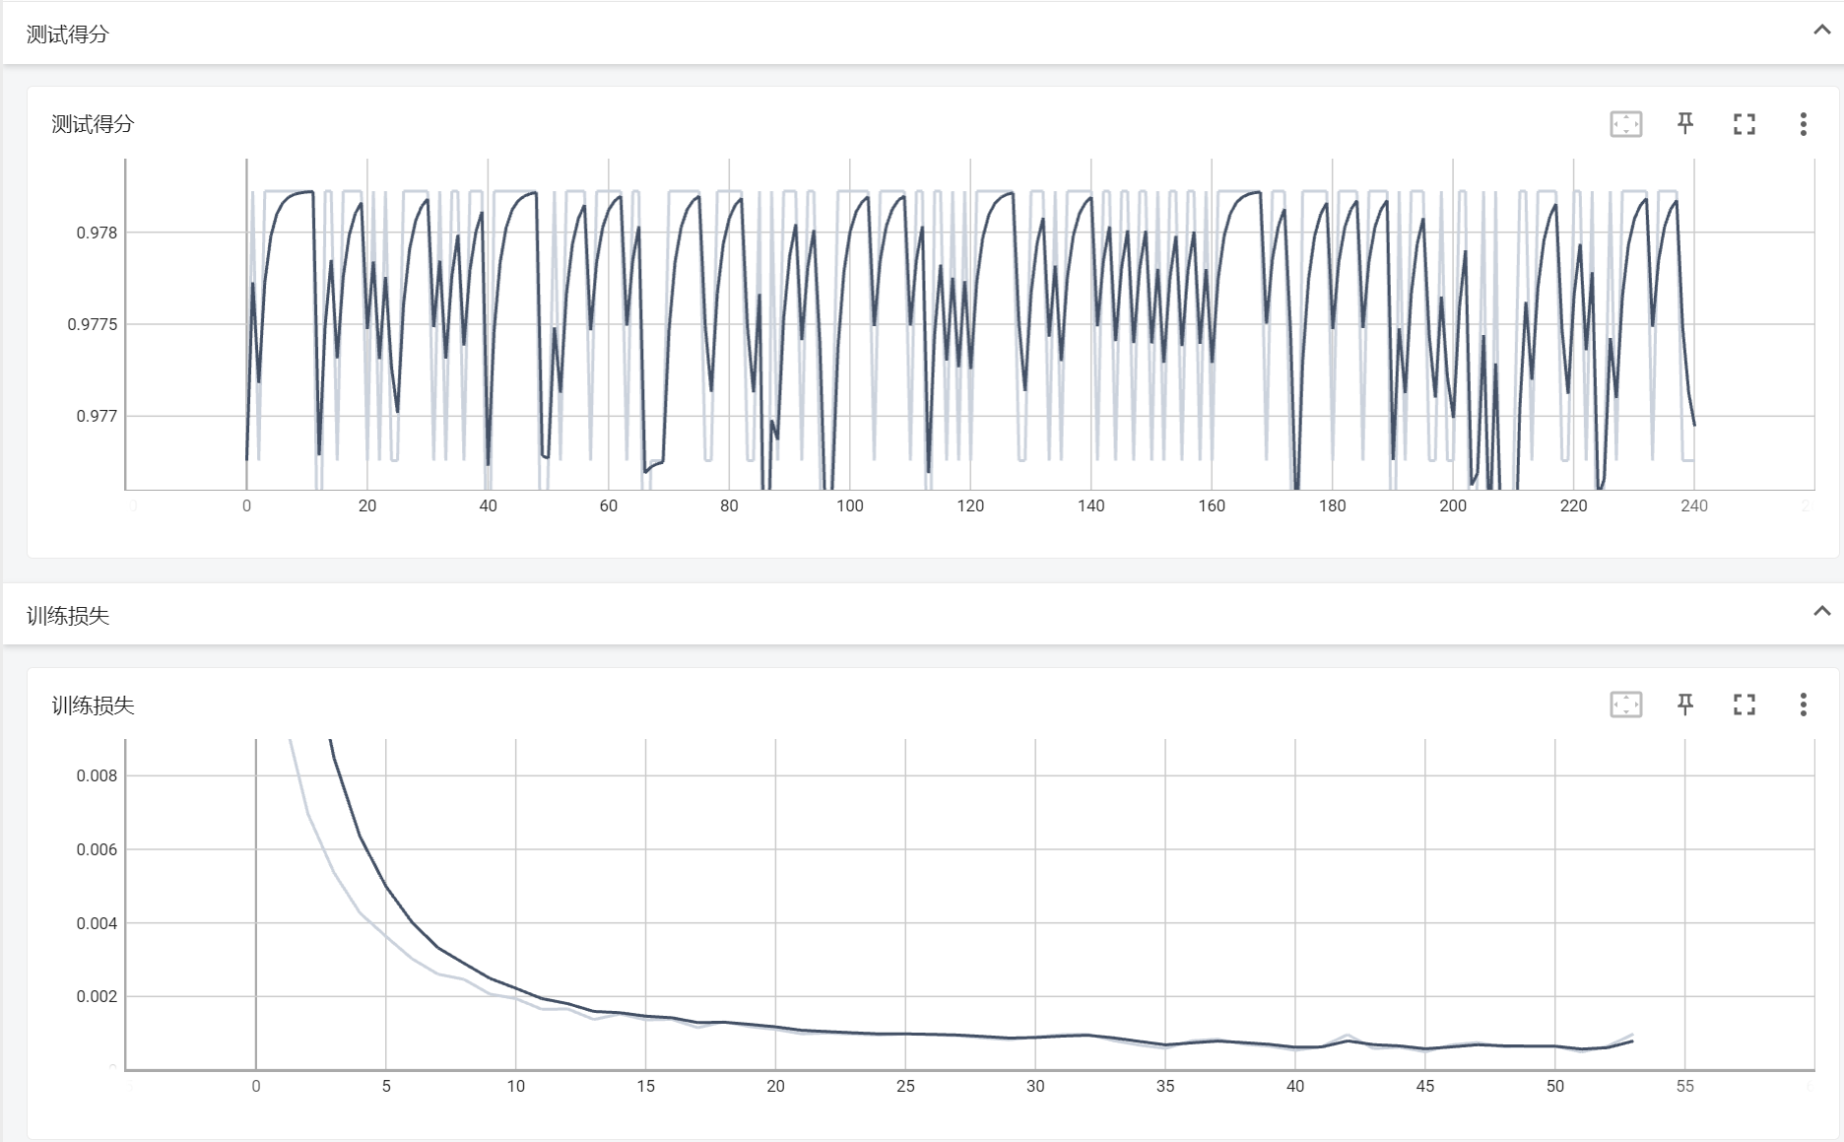
手写数字10分类：SummaryWriter

Slide 25
手写数字10分类：代码模块化
1、创建数据集（图像、标签）
2、创建神经网络
3、创建训练器

Slide 26



手写数字10分类：创建数据集

Slide 27
手写数字10分类：完整实现
import torch
import numpy as np
import cv2
import os
import torch.nn as nn
from torch.utils.data import Dataset, DataLoader
from torch.nn import Module
from torch.utils.tensorboard import SummaryWriter
class Net(Module):
def __init__(self):
super(Net, self).__init__()
self.layer = nn.Sequential(
nn.Linear(784, 512), nn.ReLU(),
nn.Linear(512, 256), nn.ReLU(),
nn.Linear(256, 128), nn.ReLU(),
nn.Linear(128, 64), nn.ReLU(),
nn.Linear(64, 32), nn.ReLU(),
nn.Linear(32, 16), nn.ReLU(),
nn.Linear(16, 10),
nn.Softmax(dim=1)
)
def forward(self, x):
return self.layer(x)
class MNIST_DATASET(Dataset):
def __init__(self, root, is_train=True):
super(MNIST_DATASET, self).__init__()
self.dataset = []
train_or_test = "TRAIN" if is_train else "TEST"
path = f"{root}//{train_or_test}"
for label in os.listdir(path):
img_path = f"{path}//{label}"
for img_name in os.listdir(img_path):
img = f"{img_path}//{img_name}"
self.dataset.append((img, label))
def __len__(self):
return len(self.dataset)
def __getitem__(self, index):
data = self.dataset[index]
img = cv2.imread(data[0], 0)
img = img.reshape(-1)
img = img / 255
one_hot = np.zeros(10)
one_hot[int(data[1])] = 1
return np.float32(img), np.float32(one_hot)
class Trainer:
def __init__(self, root):
super(Trainer, self).__init__()
self.net = Net()
self.device = "cuda" if torch.cuda.is_available() else "cpu"
self.net.to(torch.device(self.device))
self.train_dataset = MNIST_DATASET(root)
self.train_loader = DataLoader(self.train_dataset, batch_size=256, shuffle=True)
self.test_dataset = MNIST_DATASET(root, is_train=False)
self.test_loader = DataLoader(self.test_dataset, batch_size=256, shuffle=True)
self.opt = torch.optim.Adam(self.net.parameters())
self.summerWriter = SummaryWriter("logs")
def __call__(self):
for epoch in range(1, 10000):
sum_loss = 0
for i, (img, label) in enumerate(self.train_loader):
self.net.train()
img, label = img.to(self.device), label.to(self.device)
out = self.net(img)
loss = torch.mean((label - out) ** 2)
self.opt.zero_grad()
loss.backward()
self.opt.step()
sum_loss = sum_loss + loss.item()
avg_loss = sum_loss / len(self.train_loader)
print(f"第{epoch}轮次的损失{avg_loss}")
torch.save(self.net.state_dict(), f"param//{epoch}.pt")
self.summerWriter.add_scalar("训练损失", avg_loss, epoch)
def test(self):
self.net.load_state_dict(torch.load("param//100.pt"))
for epoch in range(10000):
sum_score = 0
for i, (img, label) in enumerate(self.test_loader):
self.net.eval()
img, label = img.to(self.device), label.to(self.device)
out = self.net(img)
x = torch.argmax(out, dim=1)
y = torch.argmax(label, dim=1)
score = torch.mean(torch.eq(x, y).float())
sum_score = sum_score + score
avg_score = sum_score / len(self.test_loader)
print(f"第{epoch}次测试得分{avg_score}")
self.summerWriter.add_scalar("测试得分", avg_score, epoch)
if __name__ == '__main__':
trainer = Trainer(r"D:\MNIST\raw")
trainer()

Slide 28
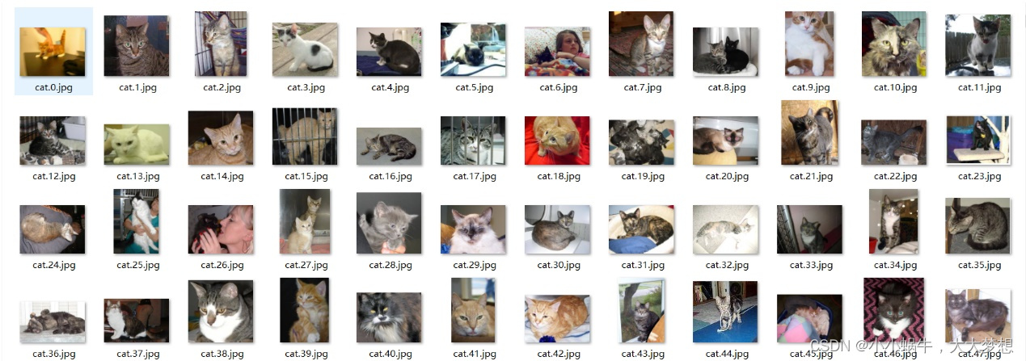
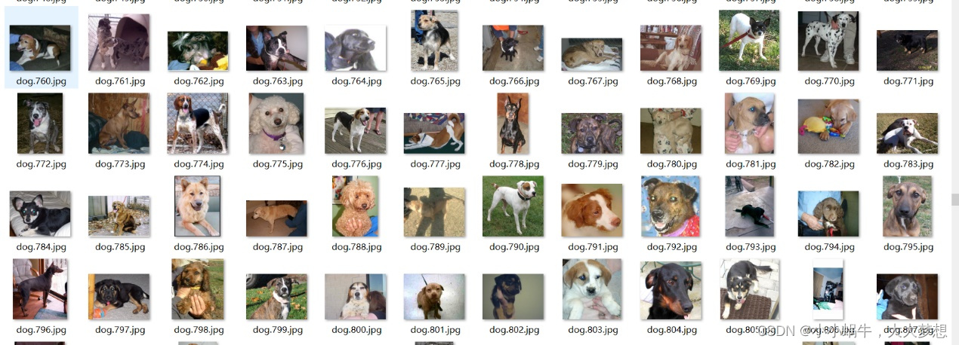
猫狗识别

Slide 29
分类问题数据集
数据集包含40000张图片，二分类各20000张；
创建每个类别15000个样本的训练集、5000个样本的测试集
数据增样：旋转、裁切
制作dataset
（path，label）

Slide 30
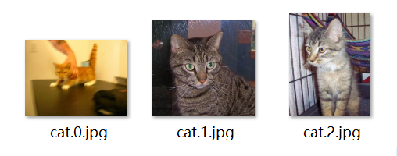
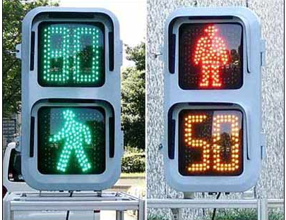

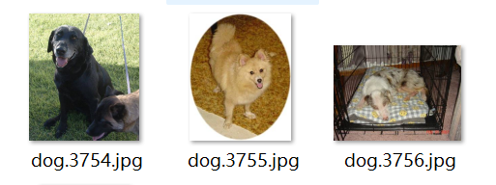
分类问题数据集
猫：0、狗：1
绿：0、红：1
蓝：0、灰：1、绿：2、红：3

Slide 31
图像压缩
PIL模块：
过滤尺寸不合格的图片：C(1 or 3)、H、W（36、64、100）
裁切：img.resize((64, 64))，边缘留白问题如何处理？

Slide 32
网络设计
面对分类问题，网络设计使用什么函数作为输出函数（激活函数）？
nn.Linear()
nn.Softmax()

Slide 33
分类项目交付标准
1、项目完整可运行，注释清楚。
2、ppt展示项目流程和关键模块，运行效果截图。
3、录制10 -- 15分钟的讲解视频。

Slide 34
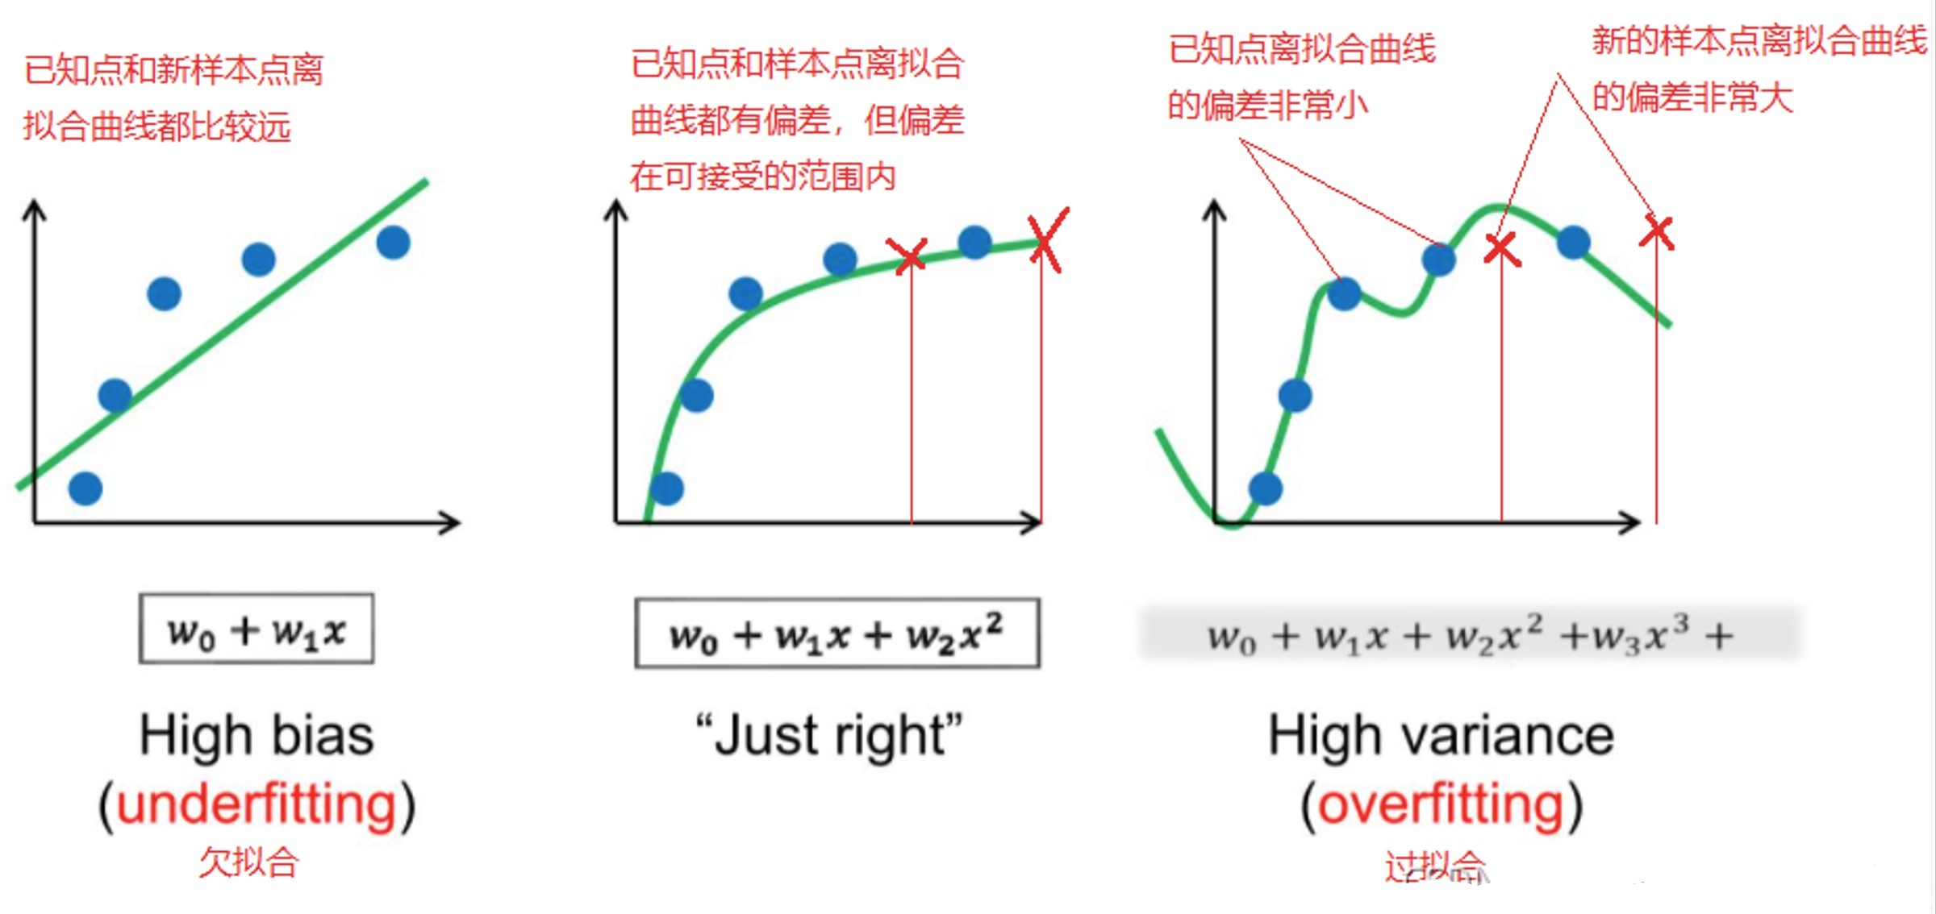
模型的评估

Slide 35
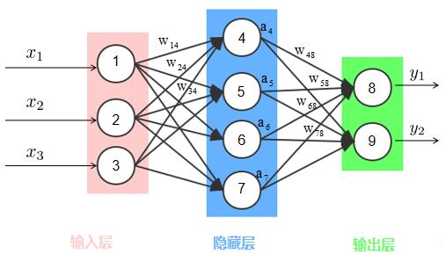
模型的评估
全连接层参数个数：（上一层神经元个数 + 1）* 当前层神经元个数
避免模型过大，权重（参数weight、bias）过多，造成过拟合。

Slide 36
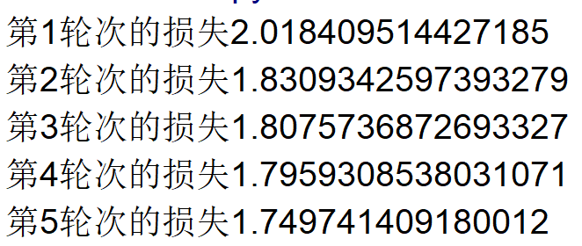
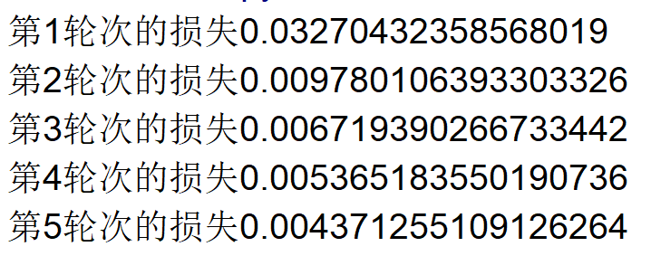
模型的评估：损失函数
self.loss_func = nn.CrossEntropyLoss().to(self.device)
self.loss_func = nn.MSELoss().to(self.device)

Slide 37
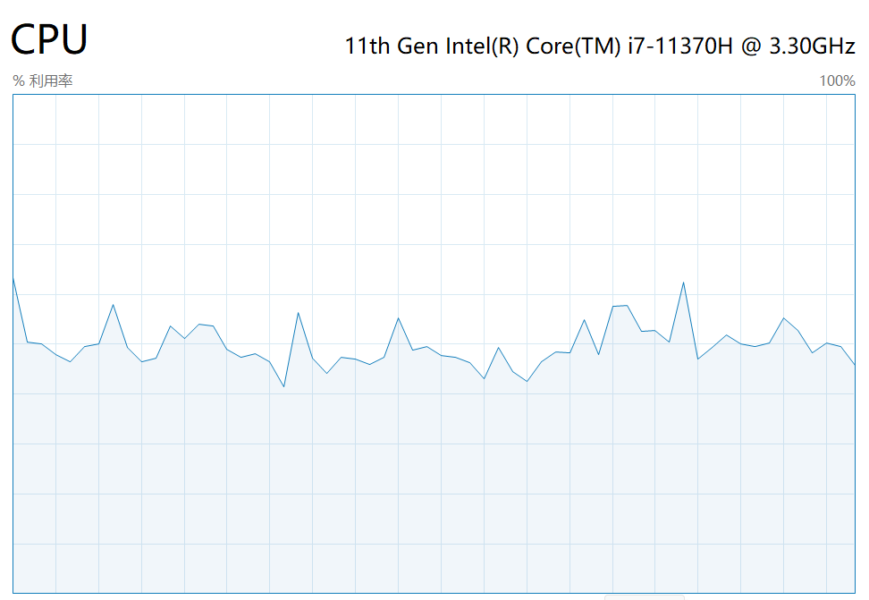
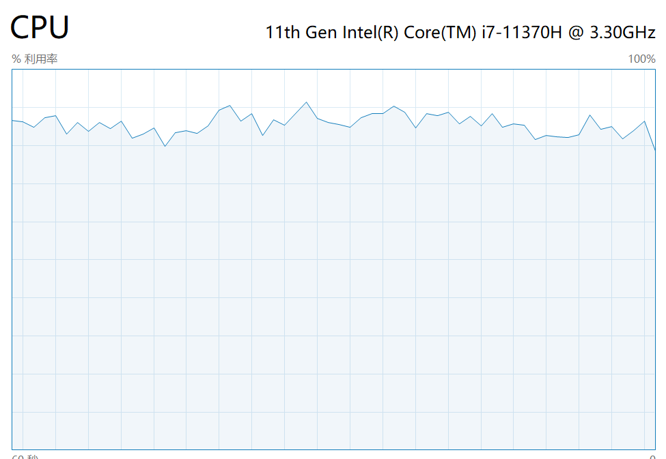
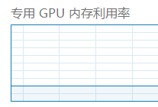
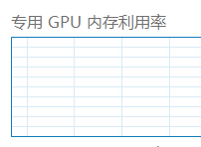
模型的评估：资源占用

Slide 38
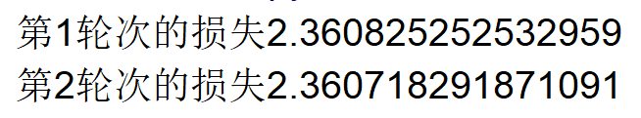
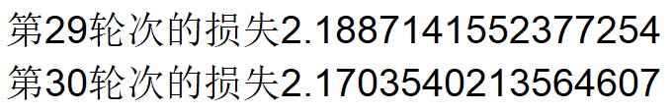
模型的评估：SGD优化器
self.opt = torch.optim.SGD(self.net.parameters(), lr=0.01, momentum=0.9)

Slide 39
模型的评估
泛化性：模型对新数据的预测能力，网络的性能主要用它的泛化能力来衡量，而不仅仅是准确率（方差：随机变量对于期望均值的偏离程度）。
欠拟合：对于训练好的模型，若在训练集表现差，在测试集表现同样会很差。
过拟合：对于训练好的模型，在训练集表现很好，在测试集表现不好。

Slide 40
模型的评估：欠拟合的解决办法
1、提高数据的质量，增加图像的特征、维度。
2、增加样本的数量，增加负样本，增加部分样本。
3、增加训练的次数。
4、降低学习率：
torch.optim.Adam(self.net.parameters(), lr=1e-3, momentum=0.9)

Slide 41
模型的评估：过拟合的解决办法
原因：过拟合是模型与数据的适配出现了问题。比如：训练集的数据量太少、质量太差，而对比模型又太大，则会出现过拟合。
1、增加训练集的数据量
2、优化模型（BatchNorm、dropout）
3、换优化器，SDG比Adam泛化性更强，但训练时间更长。

Slide 42
补充模块：爬虫
import requests
import os
import re
def main(save_img_dir="bg_pic"):
word = input("请输入关键词：")
img_dir = save_img_dir
os.makedirs(img_dir, exist_ok=True)
headers = {
'Accept-Language': 'zh-CN,zh;q=0.8,zh-TW;q=0.7,zh-HK;q=0.5,en-US;q=0.3,en;q=0.2',
'Connection': 'keep-alive',
'User-Agent': 'Mozilla/5.0 (X11; Linux x86_64; rv:60.0) Gecko/20100101 Firefox/60.0',
'Upgrade-Insecure-Requests': '1'
}
session = requests.Session()
session.headers = headers
pn = 0
num = 1
print(f"准备下载关于 {word} 的图片，保存在文件夹 {img_dir} 中")
url_list = []
while (pn + 60) < 1500:
url = f"https://image.baidu.com/search/flip?tn=baiduimage&ie=utf-8&word={word}&pn={pn}"
pn = pn + 60
result = session.get(url, timeout=10, allow_redirects=False)
for img_url in re.findall('"objURL":"(.*?)",', result.text, re.S):
print(f"正在下载第{len(url_list) + 1}张图片, URL={img_url}")
try:
if img_url not in url_list:
pic = requests.get(img_url, timeout=7)
img_path = os.path.join(img_dir, str(num) + '.jpg')
fp = open(img_path, 'wb')
fp.write(pic.content)
fp.close()
url_list.append(img_url)
num += 1
except:
print("当前图片下载出错")
print('下载完成')
if __name__ == '__main__':
main(save_img_dir="bg_pic\\cat")

Slide 43


真术
相成
问题交流

